Slide 1

Tipos de Datos (Cont.)
Algóritmos y Estructuras de Datos
-00184-
Dr. Diego Agustín Ambrossio
Anl. Sis. Angel Leonardo Bianco

Slide 2
Tipos de Datos definidos por el Usuario
Overview:
Tipos de Datos:
  Definidos por el lenguaje (simples)
    Enteros, Reales, Complejos, Booleanos
    Cadena de Caracteres
  Definidos por el Usuario (complejos)
    Tuplas
    Conjuntos
    Diccionarios
    Listas
    Rangos
  Datos Mutables e Inmutables
  Punteros

Slide 3
Tipos de Datos definidos por el Usuario
Tipos de Datos:
  Tipos de Datos Simples.
    Definidos por el lenguaje.
    Números:
      Enteros ( type ‘int’ )
      Reales ( type ‘float’ )
      Complejos (type ‘complex’ )
    Cadena de Caracteres (type ‘str’ )
    Booleanos ( type ‘bool’ )
  Tipos de Datos Complejos
    Definidos por el Usuario
    Tuplas ( type ‘tuple’ )
    Conjuntos ( type ‘set’ )
    Diccionarios ( type ‘dicc’ )
    Listas ( type ‘list’ )
    Rangos ( type ‘range’ )

Slide 4


Tipos de Datos definidos por el Usuario
Manejo de Strings:
Una cadena de carácteres (string) es una secuencia ordenada de carácteres. Podemos acceder a cada elemento utilizando su índice (siempre que el índice no este furea de rango).
  Los índices comienzan en 0
  Accederemos al i-ésimo elemento del string 𝚌 escribiendo 𝚌[𝚒]
  Python nos permmite el uso de índices negativos ( aunque no es una buena practica)

Slide 5

Tipos de Datos definidos por el Usuario
Manejo de Strings:
  Funciones y Operaciones Básicas
    La función len (length – longitud)
  La función len nos devuelve el número de elementos y no el índice !!
  Python nos permmite el uso de índices negativos ( aunque no es una buena practica)

Slide 6


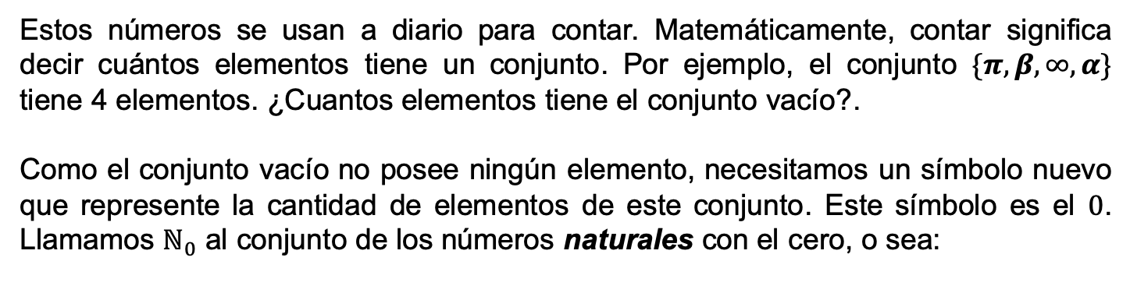
Tipos de Datos definidos por el Usuario
Estos números se usan a diario para contar. Matemáticamente, contar significa decir cuántos elementos tiene un conjunto. Por ejemplo, el conjunto $\{π, β, ∞, α\}$ tiene 4 elementos. ¿Cuantos elementos tiene el conjunto vacío?.
Como el conjunto vacío no posee ningún elemento, necesitamos un símbolo nuevo que represente la cantidad de elementos de este conjunto. Este símbolo es el $0$. Llamamos $ℕ_{0}$ al conjunto de los números naturales con el cero, o sea:
$$ℕ_{0}=ℕ∪\left\{0\right\}$$
$$=\left\{0, 1, 2, 3, 4, 5, …\right\}$$

Slide 7
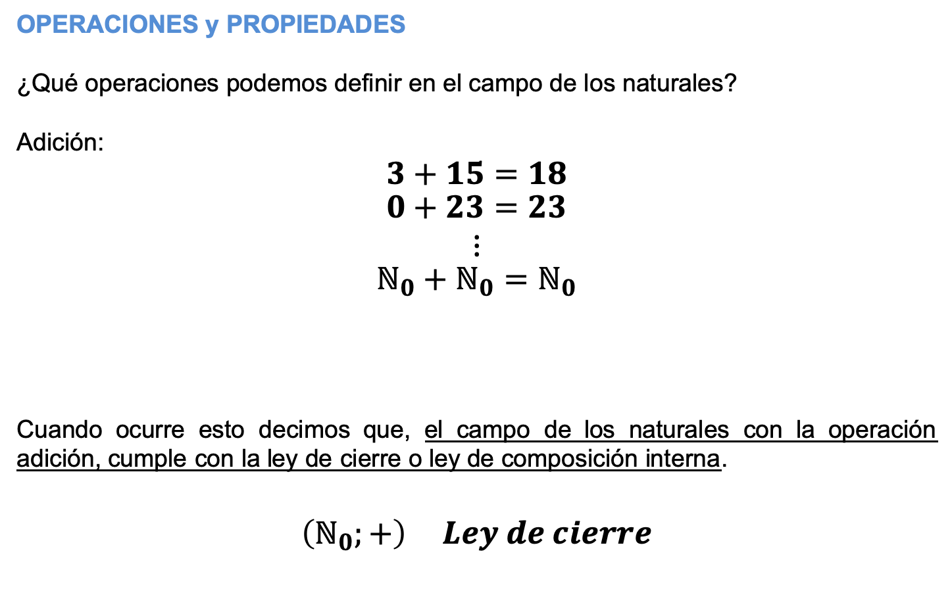
NUMEROS, CAMPOS NUMERICOS
OPERACIONES y PROPIEDADES
¿Qué operaciones podemos definir en el campo de los naturales?
Adición:
$$\begin{matrix}3+15=18 \\ \begin{matrix}0+23=23 \\ ⋮\end{matrix} \\ ℕ_{0}+ℕ_{0}=ℕ_{0}\end{matrix}$$
Cuando ocurre esto decimos que, el campo de los naturales con la operación adición, cumple con la ley de cierre o ley de composición interna.
$$\left(ℕ_{0};+\right) Ley de cierre$$
La adición de dos o más números naturales da como resultado otro número natural.

Slide 8

NUMEROS, CAMPOS NUMERICOS
OPERACIONES y PROPIEDADES
Otra operación es el producto:
$$\begin{matrix}6 ⋅5=30 \\ \begin{matrix}0 ⋅ 23=0 \\ ⋮\end{matrix} \\ ℕ_{0} ⋅ ℕ_{0}=ℕ_{0}\end{matrix}$$
Cuando ocurre esto decimos que el campo de los naturales con la operación producto, cumple con la ley de cierre o ley de composición interna.
$$\left(ℕ_{0}; ⋅ \right) Ley de cierre$$
El producto de dos o más números naturales da como resultado otro número natural.

Slide 9

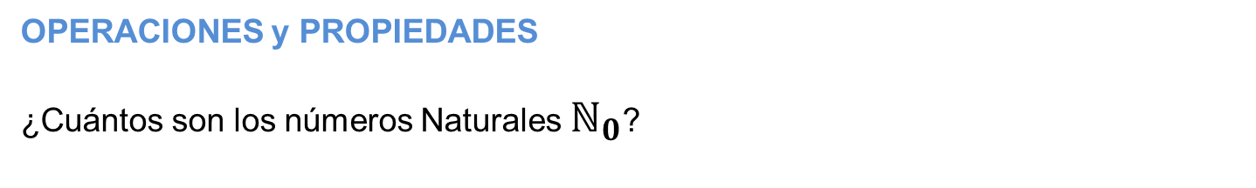
NUMEROS, CAMPOS NUMERICOS
OPERACIONES y PROPIEDADES
¿Cuántos son los números Naturales $ℕ_{0}$?
Decimos que son infinitos $∞$
IN-FINITO: que no es FINITO FINITO: existe un número que lo representa.
Ejemplos:
Cantidad de estudiantes de la UNaB.
FINITO
Cantidad de moléculas de agua $\left(H_{2}O\right)$ en el mundo.
FINITO
Cantidad de libros que se pueden escribir.
INFINITO

Slide 10
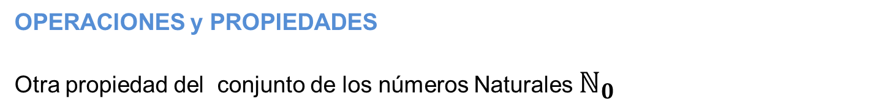
NUMEROS, CAMPOS NUMERICOS
OPERACIONES y PROPIEDADES
Otra propiedad del conjunto de los números Naturales $ℕ_{0}$
Decimos que es DISCRETO
DISCRETO: que tiene siguiente
+1
+1
+1
+1
+1
¿Cuál es el siguiente de 3?
4
¿Cuál es el siguiente de 35?
0 1 2 3 4 5
36
+1
¿Cuál es el siguiente de N?
N
N+1
N+1

Slide 11
Diagrama de Venn
Representación gráfica de conjuntos: Rectángulo → Universo
Subconjuntos de ese universo → A, B
Universo
A
B
Sean los conjuntos:
U = {1,2,3,4,5,6,7,8,9,10,11,12,13,14,15,16,17}
A = {1,2,3,5,7,11,13,17}
B = {1,2,4,6,8,9,10,12,13,14,15,17}
Nota:
Los conjuntos no aceptan repeticiones, es decir:
A = {1, 2, 3}
B₁ = {1, 2, 2, 3, 1, 3, 4} no es un conjunto, pero B₂ = {1, 2, 3, 4} lo es.

Slide 12


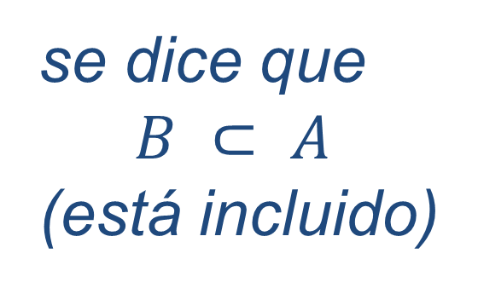
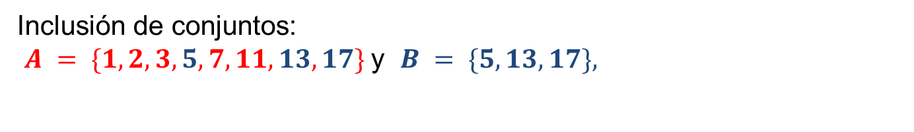






Diagrama de Venn
Inclusión de conjuntos:
$A = \{1,2,3,5,7,11,13,17\}$y $B = \{5,13,17\},$
A
se dice que
$$B ⊂ A$$
(está incluido)
$1$
B
$2$
$5$
$17$
$13$
$3$
$7$
$11$

Slide 13
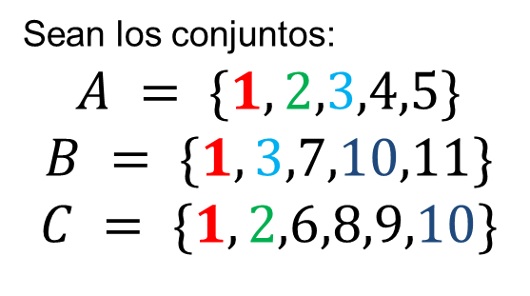



Diagrama de Venn
Sean los conjuntos:
$$A = \{1,2,3,4,5\}$$
$$B = \{1,3,7,10,11\}$$
$$C = \{1,2,6,8,9,10\}$$
A
B
4
5
3
7
11
1
$$A ∩ B$$
$$∩ C$$
$$= \{1\}$$
2
10
C
6
8 9
¿Cómo es la unión entre A, B y C?

Slide 14
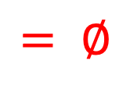
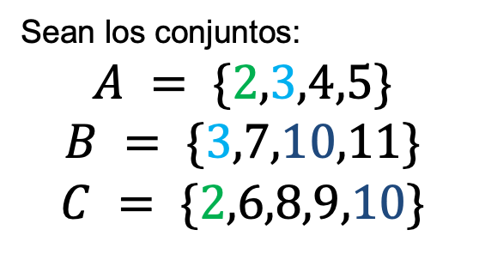

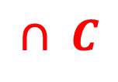
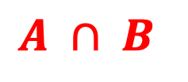
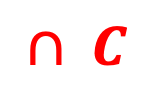
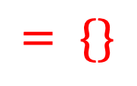
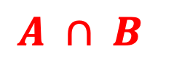
Diagrama de Venn
Sean los conjuntos:
$$A = \{2,3,4,5\}$$
$$B = \{3,7,10,11\}$$
$$C = \{2,6,8,9,10\}$$
A
B
4
5
3
7
11
??
¿Cómo es la unión entre A, B y C?
$$A ∩ B$$
$$∩ C$$
$$= \{\}$$
2
10
Alternativamente podemos escribir $∅$
C
6
8 9
$$A ∩ B$$
$$∩ C$$
$$= ∅$$

Slide 15


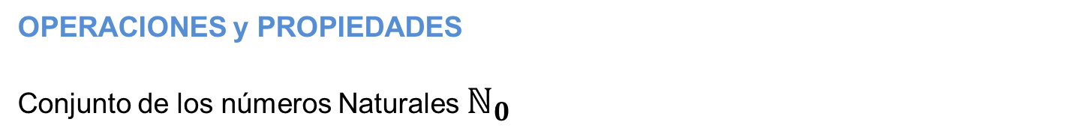

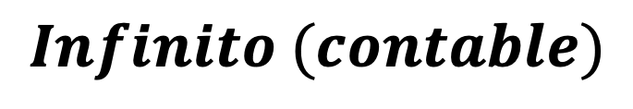







NUMEROS, CAMPOS NUMERICOS
OPERACIONES y PROPIEDADES
Conjunto de los números Naturales $ℕ_{0}$
$$ℕ_{0}$$
$$0$$
$$Ley de Cierre$$
$$1$$
$$2$$
$$Infinito (contable)$$
$$3$$
$$4$$
$$Discreto$$
$$………$$
$$+∞$$

Slide 16

















NUMEROS, CAMPOS NUMERICOS
OPERACIONES y PROPIEDADES
¿Qué pasa si ahora restamos dos números naturales?
¿Cumple con la ley de cierre?
$$ℤ$$
$$ℕ_{0}$$
$$3−7=$$
$$−4$$
$$0$$
$$−1$$
$$ℕ_{0}−ℕ_{0}= ℤ$$
$$1$$
$$−2$$
$$2$$
$$3$$
$$−3$$
$$4$$
$$………$$
$$………$$
$$+∞$$
$$−∞$$

Slide 17


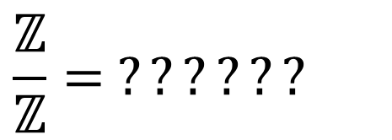


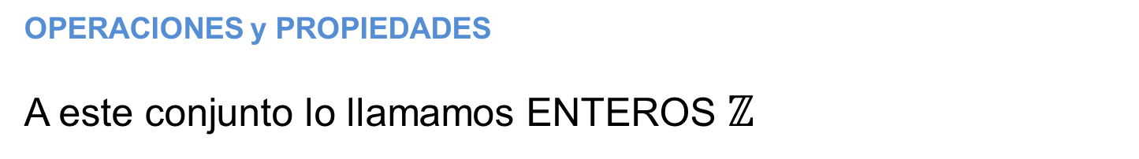

NUMEROS, CAMPOS NUMERICOS
OPERACIONES y PROPIEDADES
A este conjunto lo llamamos ENTEROS $ℤ$
$$ℤ±ℤ= ℤ$$
$$ℤ$$
$$ℕ_{0}$$
$$ℤ×ℤ= ℤ$$
$$0$$
$$Ley de Cierre$$
$$−1$$
$$1$$
$$−2$$
$$2$$
$$Infinito$$
$$Discreto$$
$$3$$
$$−3$$
$$4$$
$$………$$
$$\frac{ℤ}{ℤ}= ??????$$
$$………$$
$$+∞$$
$$−∞$$

Slide 18
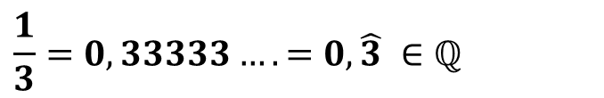
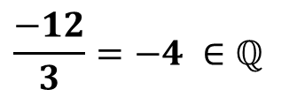
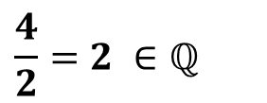
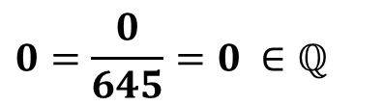
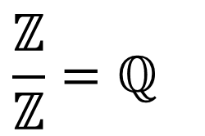
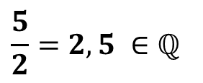

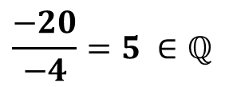
NUMEROS, CAMPOS NUMERICOS
OPERACIONES y PROPIEDADES
A este conjunto lo llamamos RACIONALES $ℚ$
$$\frac{ℤ}{ℤ}=ℚ$$
Todo número que se pueda expresar como el cociente o la razón entre dos números Enteros, decimos que es Racional.
Ejemplos:
$$\frac{4}{2}=2 ∈ℚ$$
$$\frac{−12}{3}=−4 ∈ℚ$$
$$\frac{−20}{−4}=5 ∈ℚ$$
$$\frac{5}{2}=2,5 ∈ℚ$$
$$\frac{1}{3}=0,33333…. =0,\hat{3} ∈ℚ$$
$$0=\frac{0}{645}=0 ∈ℚ$$

Slide 19


















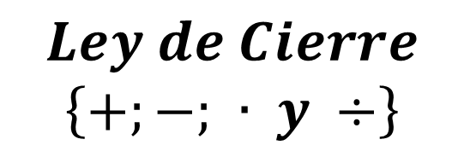


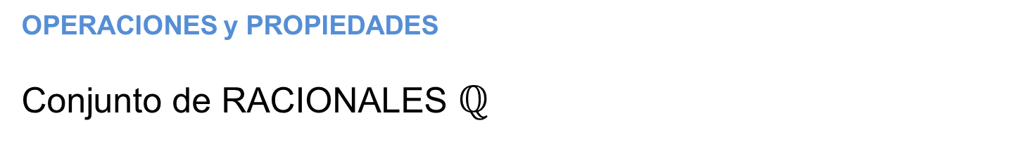





NUMEROS, CAMPOS NUMERICOS
OPERACIONES y PROPIEDADES
Conjunto de RACIONALES $ℚ$
$$ℚ$$
$$ℤ$$
$$Ley de Cierre$$
$$\left\{+;−; ∙ y ÷\right\}$$
$$\frac{4}{2}$$
$$ℕ_{0}$$
$$\frac{−12}{3}$$
$$\frac{5}{2}$$
$$0$$
$$−1$$
$$1$$
$$−2$$
$$2$$
$$Infinito$$
$$\frac{−20}{−4}$$
$$\frac{1}{3}$$
$$3$$
$$4$$
$$−3$$
$$……$$
$$\frac{ℤ}{ℤ}=ℚ$$
$$……$$
$$+∞$$
$$Denso$$
$$−∞$$
$$……$$
$$∞$$

Slide 20
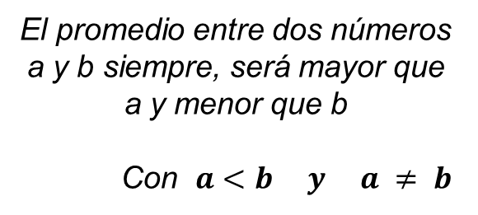
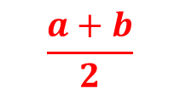

NUMEROS, CAMPOS NUMERICOS
OPERACIONES y PROPIEDADES
Conjunto de RACIONALES $ℚ$
Denso : Lo contrario de DISCRETO. Un número $ℚ$ no tiene siguiente.
¿Cuántos números racionales existen entre dos racionales?
$$a b$$
El promedio entre dos números a y b siempre, será mayor que a y menor que b
Con $a<b y a ≠ b$
$$\frac{a+b}{2}$$

Slide 21

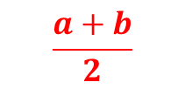
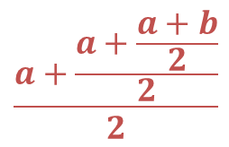
NUMEROS, CAMPOS NUMERICOS
OPERACIONES y PROPIEDADES
Conjunto de RACIONALES $ℚ$
Denso : Lo contrario de DISCRETO. Un número $ℚ$ no tiene siguiente.
$$\frac{a+\frac{a+b}{2}}{2}$$
$$a b$$
$$\frac{a+\frac{a+\frac{a+b}{2}}{2}}{2}$$
$$\frac{a+b}{2}$$
Estos pasos lo podemos repetir infinitamente de veces

Slide 22
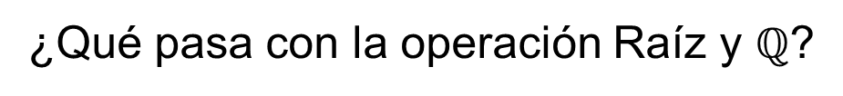


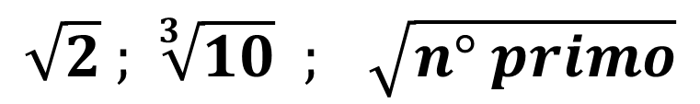


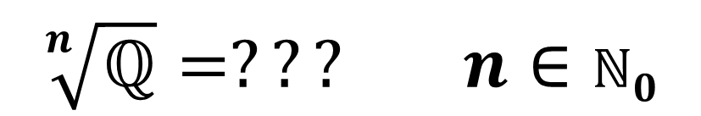
NUMEROS, CAMPOS NUMERICOS
OPERACIONES y PROPIEDADES
Conjunto de RACIONALES $ℚ$
$$ℚ$$
¿Qué pasa con la operación Raíz y $ℚ$?
$$ℤ$$
$$ℕ_{0}$$
¿Cumple con la ley de cierre?
$$\sqrt[n]{ℚ}=??? n∈ℕ_{0}$$
$$\sqrt{2} ; \sqrt[3]{10} ; \sqrt{n° primo}$$

Slide 23








NUMEROS, CAMPOS NUMERICOS
OPERACIONES y PROPIEDADES
Números Primos:
$$D_{2}:\left\{±1; ±2\right\}$$
¿Cuántos divisores tiene?
$$4$$
$$D_{3}:\left\{±1; ±3\right\}$$
¿Cuántos divisores tiene?
$$4$$
$$D_{5}:\left\{±1; ±5\right\}$$
¿Cuántos divisores tiene?
$$4$$
$$D_{43}:\left\{±1; ±43\right\}$$
¿Cuántos divisores tiene?
$$4$$
Los números primos son aquellos números que
solamente tienen 4 divisores

Slide 24



NUMEROS, CAMPOS NUMERICOS
OPERACIONES y PROPIEDADES
Números Primos:
¿El numero 1 es primo?
$$D_{1}:\left\{±1\right\}$$
¿Cuántos divisores tiene?
$$2$$
$$NO ES PRIMO$$

Slide 25
NUMEROS, CAMPOS NUMERICOS
OPERACIONES y PROPIEDADES
Conjunto de RACIONALES $ℚ$
$$ℚ$$
¿Qué pasa con la operación Raíz y $ℚ$?
$$ℤ$$
$$ℕ_{0}$$
¿Cumple con la ley de cierre?
$$\sqrt[n]{ℚ}=??? n∈ℕ_{0}$$
$$\sqrt{2} ; \sqrt[3]{10} ; \sqrt{n° primo}$$

Slide 26








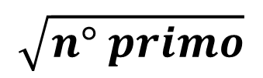
NUMEROS, CAMPOS NUMERICOS
OPERACIONES y PROPIEDADES
Conjunto de números IRRACIONALES $Ι$
$$Ι$$
$$ℚ$$
$$ℤ$$
$$\sqrt{2}$$
$$\sqrt{n° primo}$$
$$ℕ_{0}$$
$$\sqrt[3]{10}$$
$$e$$
$$Φ$$
$$π$$
$$∞$$

Slide 27



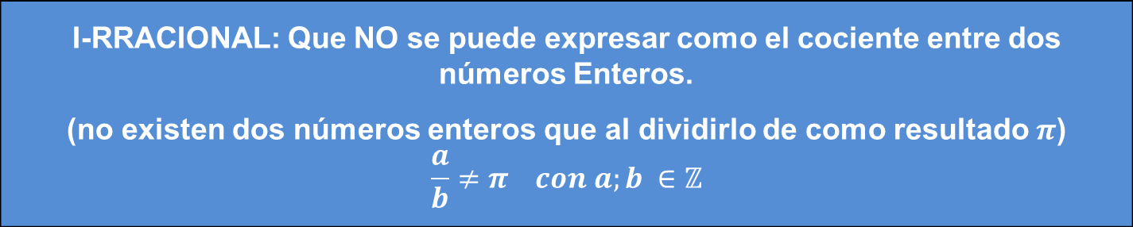




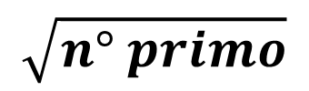



NUMEROS, CAMPOS NUMERICOS
OPERACIONES y PROPIEDADES
Conjunto de números IRRACIONALES $Ι$
I-RRACIONAL: Que NO se puede expresar como el cociente entre dos números Enteros. (no existen dos números enteros que al dividirlo de como resultado $π$) $$\frac{a}{b}≠π con a;b ∈ℤ$$
$$ℚ$$
$$Ι$$
$$ℤ$$
$$\sqrt{2}$$
$$\sqrt{n° primo}$$
$$ℕ_{0}$$
$$\sqrt[3]{10}$$
$$e$$
$$Φ$$
$$π$$
$$∞$$

Slide 28


















NUMEROS, CAMPOS NUMERICOS
OPERACIONES y PROPIEDADES
Conjunto de números REALES $ℝ$
$$ℝ:\left\{ℚ∪Ι\right\}$$
$$ℕ_{0}$$
$$ℚ$$
$$Ι$$
0 1 2 3 4
$$ℤ$$
$$\frac{1}{2}$$
$$−\frac{3}{5}$$
$$\frac{ℤ}{ℤ}=ℚ$$
$$ℤ$$
$$ℕ_{0}$$
$$\sqrt{2}$$
$$−4−3−2−1$$
-4 -3 -2 -1 0 1 2 3 4
$$e$$
$$0 1 2$$
$$3 4$$
$$π$$
$$ℚ$$
$$−1 −\frac{3}{4} −\frac{1}{2} −\frac{1}{4} 0 \frac{1}{4} \frac{1}{2} \frac{3}{4} 1$$
$$\underset{ℝ}{\underbrace{ℚ∪I }}$$
$$−2 −\frac{3}{2} −1 −\frac{1}{4} 0 \frac{1}{4} 1 \sqrt{2} 2$$

Slide 29
Conclusiones
Dentro de los infinitos números, podemos asociarles un conjunto a cada uno según sus propiedades.
A su vez, hay un campo numérico que abarca a todos los números que conocemos.
Todos son números reales, ese es el universo más grande.
La importancia de reconocer los dominios y campos numéricos nos habilitará a definir propiedades de funciones, restricciones de dominios y campos de trabajo.
Notes:
29

Slide 30

MÁS NÚMEROS !!!
Complejos: $a+b i were {i= \sqrt{−1} es decir (i}^{2}=−1)$
Quaternions:$a+b i+c j+d k$
Notes:
30

Slide 31

METODO AXIOMATICO

Slide 32



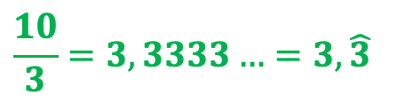






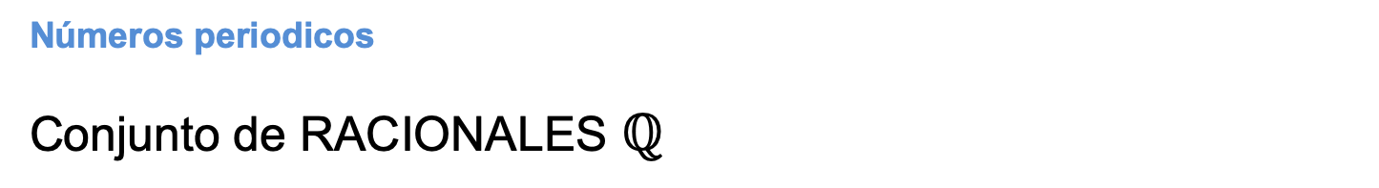



NUMEROS, CAMPOS NUMERICOS
Números periodicos
Conjunto de RACIONALES $ℚ$
$$ℚ$$
$$ℤ$$
$$\frac{4}{2}$$
$$\frac{−12}{3}$$
$$\frac{3}{4}=0,75$$
$$ℕ_{0}$$
$$\frac{5}{2}$$
$$0$$
$$−1$$
$$\frac{10}{3}=3,3333…=3,\hat{3}$$
$$\frac{1}{3}$$
$$1$$
$$−2$$
$$2$$
$$3$$
$$4$$
$$\frac{ℤ}{ℤ}=ℚ$$
$$0,\hat{9}$$
$$45,2\hat{74}$$
$$−3$$
$$……$$
$$……$$
$$+∞$$
$$0,004\hat{1983}$$
$$−∞$$
$$\frac{−20}{−4}$$
$$……$$
$$∞$$

Slide 33




METODO AXIOMATICO
Números periodicos
Conjunto de RACIONALES $ℚ$
$$\frac{24}{5}$$
24 dividido 5
$$4,8$$
$$83,46$$
8346 dividido 100
$$\frac{8346}{100}$$
2 cifras decimales

Slide 34
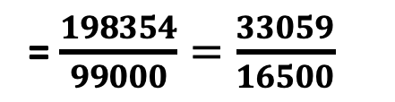
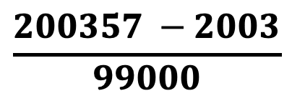



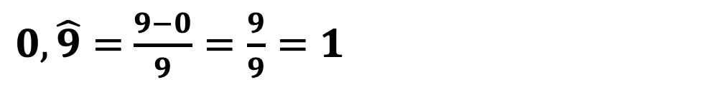
METODO AXIOMATICO
Números periodicos
Conjunto de RACIONALES $ℚ$
$$\frac{1}{3}$$
1 dividido 3
$$0,333333…$$
$2,003\hat{57}=$
$$\frac{200357 −2003}{99000}$$
= $\frac{198354}{99000}=\frac{33059}{16500}$
$0, \hat{9}=$ $\frac{9−0}{9}=\frac{9}{9}=1$

Slide 35

METODO AXIOMATICO
Números Irracionales
Ejemplo: Cómo demostrar que es irracional?
$$\sqrt{2}$$

Slide 36

METODO AXIOMATICO
Números Irracionales
Ejemplo: Cómo demostrar que es irracional?
Lo podemos visualizar en la recta ?
$$\sqrt{2}$$
$$ℝ$$

Slide 37
METODO AXIOMATICO

Slide 38
METODO AXIOMATICO

